Slide 1
PROJETO DE REDES
E
EQUIPAMENTOS

Slide 2
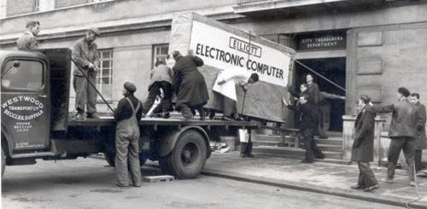
Histórico das Redes – Anos 60
No início da década de 1960 os computadores de grande porte dominavam o mercado.
Como sempre houve a necessidade de compartilhamento de informações a única opção era o compartilhamento de mídias móveis que pudessem ser lidas e gravadas em diferentes dispositivos.

Slide 3
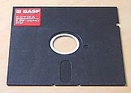
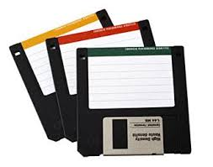
Histórico das Redes – Anos 60
Essa solução é, obviamente, limitada. Transporte-a para os dias atuais e imagine se, para enviar uma foto a um amigo, fosse necessário postar num malote o seu pendrive ou um disquete flexível de 5 ¼ de polegada, em que cabia 1Mbyte e que, se fosse dobrado ou amassado, perderia os dados.

Slide 4
Histórico das Redes – Anos 60
A solução adotada passou pela implementação de soluções proprietárias. Cada fabricante buscou uma solução para os seus produtos.

Slide 5
Histórico das Redes – 1964
Em 1964, nos Estados Unidos, o primeiro sistema integrado de rede foi implantado para controle de reservas de passagens. Esse sistema era limitado, pois exigia o uso exclusivo de computadores de um mesmo fabricante, ainda insuficiente.

Slide 6
Histórico das Redes – Anos 70
Durante a década de 1970, seguiu-se o mesmo cenário, mas os diferentes fabricantes perceberam que a padronização da rede poderia melhorar a qualidade dos serviços e, consequentemente, proporcionar maior uso dos seus produtos.

Slide 7
Histórico das Redes – Anos 80
Nos anos 1980, as empresas Xerox, Digital e Intel se uniram e lançaram o padrão Ethernet no mercado, que é, até hoje, o padrão mais utilizado no mundo. Ele teve inúmeras evoluções ao longo do tempo, adaptando-se às inovações tecnológicas, contudo, manteve sua essência: a facilidade de implantação.

Slide 8
Histórico das Redes – Anos 80
Surgiram, então, os conceitos de Networking e Downsizing, referindo-se ao processo de implementação de redes de microcomputadores.
Networking - Interligação de computadores em rede.
Downsizing - Processo de produção de computadores com tamanho reduzido, principalmente quando comparados aos enormes mainframes. Foi essa tendência que chegou aos desktops, notebooks, smartphones esmartwatches (será que já atingimos o limite?).

Slide 9
Histórico das Redes – Anos 80
Visão dos Anos 1980: • Cabeamento Dedicado; • Sistemas Proprietários; • Processamento Centralizado; • Voz/Dados; • Até 10 Mbps.

Slide 10
Histórico das Redes – Anos 80
A falta de normas para o mercado de redes locais levou os fabricantes a criarem sistemas proprietários para atender a demanda.
A rápida evolução e a popularização dos PC levaram fabricantes e organismos internacionais a desenvolverem normas e padrões para o setor.

Slide 11
Histórico das Redes - 1988
Em1988 surgiu no mercado de redes o conceito SCS – Structured Cabling System – "Sistema de Cabeamento Estruturado".
O SCS pode ser definido como um conjunto de produtos de conectividade, empregado de acordo com regras específicas, cujas características principais são:
Arquitetura aberta;
Meio de transmissão e disposição física padronizados;
Aderência a padrões internacionais;
Projeto e instalação sistematizados.

Slide 12
Histórico das Redes – Anos 90
Visão dos Anos 1990: • Sistema Integrado de Cabeamento; • Arquitetura Aberta; • Processamento Distribuído; • Voz/Dados/Imagem/Vídeo/Controles; • 100 Mbps, 1Gbps etc.

Slide 13
Histórico das Redes – Anos 90
Com a introdução de padrões internacionais, os sistemas de cabeamento passaram a ser produzidos sob normas definidas internacionalmente.
A liberdade de escolha de fornecedores pelo usuário tornou mais flexível e barato o projeto de sistemas de informação, além de preservar seus investimentos.

Slide 14
Fases de um projeto
Levantamento do problema
Planejamento
Desenvolvimento
Entrega

Slide 15
Fases de um projeto
Cada tipo de projeto possui detalhes muito específicos que variam desde um projeto de pintura das paredes de sua casa até a construção de uma usina hidrelétrica.
Observe estas fases e tente associá-la a um problema que exista, pode ser uma coisa pequena como a pintura citada, veja que as definições são um bom meio de orientar seu trabalho

Slide 16
Levantamento do problema
A primeira fase é onde descobrimos o que o cliente deseja que seja feito
Nem sempre o cliente tem plena definição de suas necessidades. Cabe ao projetista orientar sobre as vantagens dos sistema estruturado

Slide 17
Levantamento do problema
Devemos explicar ao cliente que alguns problemas não serão resolvidos com o sistema estruturado:
Lentidão de acesso à internet é um caso clássico. Não adianta uma LAN “voando” a 10 Gbps se o acesso ao ISP for de 10 Mbps para 100 usuários
Servidores com retardo na resposta também devem ser redimensionados.
Nem sempre a culpa é do cabeamento

Slide 18
Levantamento do problema
É comum ainda que o cliente deseje resolver problemas estéticos de calhas, dutos e cabos aparentes.
Para a instalação e manutenção o ideal é que as eletrocalhas sejam facilmente acessíveis através de rebaixamento removível e que os dutos sejam externos.
Tetos rebaixados de gesso e dutos embutidos em paredes aumentam em muito o tempo e o custo da obra

Slide 19
Levantamento do problema Definições fundamentais
Descobrir o escopo do trabalho.
Definir as áreas de trabalho, sua localização e quantidade de pontos de rede;
Definir que serviços serão atendidos pelo cabeamento estruturado além da rede de dados
Definir prazos de conclusão das tarefas;
Definir as necessidades de conexão a outras redes específicas e à rede pública (internet).
Definir os parâmetros de desempenho desejados para a rede

Slide 20
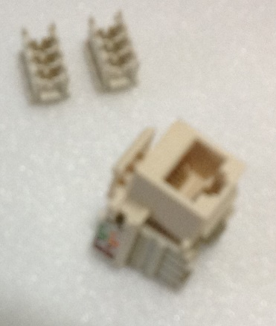
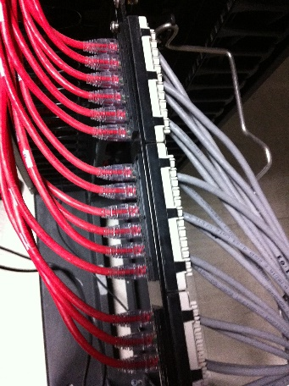
Estrutura típica de Cabeamento
Os cabos de par trançado interligam pontos de rede a patch panels.
Os cabos que se conectam às estações são os line cords que vão até os pontos de rede (RJ-45 fêmea) e os cabos que se conectam aos switches e outros dispositivos são os patch cords

Slide 21
Cabos e acessórios para a rede estruturada
Cabos UTP e Acessórios
A seleção dos cabos deve levar em consideração o desempenho desejado e os elementos que podem causar interferência.
Para o desempenho escolhemos a categoria do cabo,
Contra a interferência escolhemos as blindagens de cabo.

Slide 22
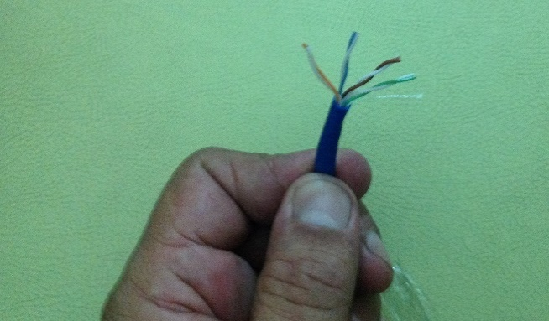
Cabos e acessórios para a rede estruturada
Cabos UTP e Acessórios
Para as redes atuais a tolerância mínima é o Cat 5, mas é muito desejável que em novas instalações utilizemos cabos acima da necessidade para permitir a adaptação a novas tecnologias que possam surgir.

Slide 23
Categorias de Cabo
Cat 5e – Transmissão de até 100 MHz. Dados a 1 Gbps (Gigabit Ethernet)
Cat 6 – Ethernet 1000BaseT até 500 MHz (10 Gigabit Ethernet)
Cat 6a - Ethernet 1000BaseT até 500 MHz, ATM com transmissão de até 500MHz

Slide 24
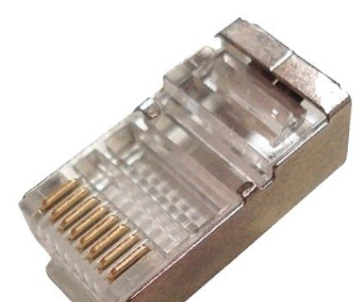
Conectores RJ-45
Os conectores RJ-45 macho e fêmea possuem um padrão universal em relação à posição do contato dos 8 pinos mas possuem diferenças técnicas em relação ao tipo de cabo.

Slide 25
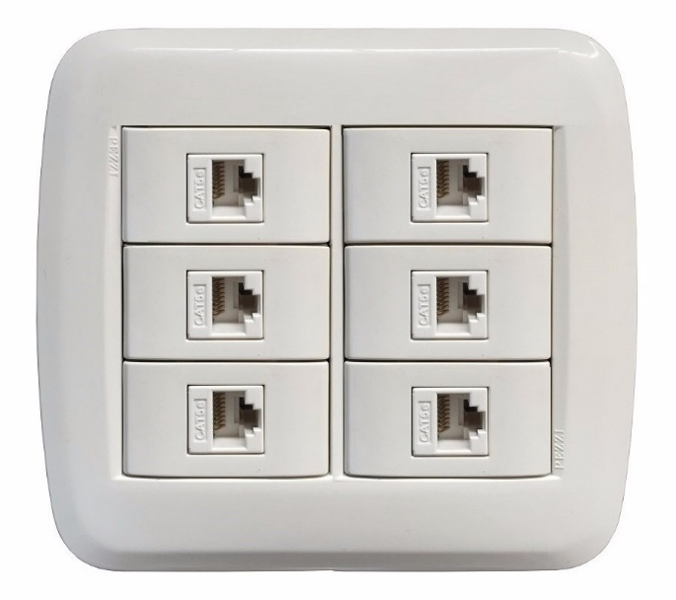
Tomadas e espelhos
Encontramos no mercado de caixas, espelhos e tomadas destinados ao cabeamento com as medidas padrão 6 X 9 ou 9 X 9 o que permite usar caixas iguais aos de rede elétrica.
Suportam 2, 4 ou 6 conectores.

Slide 26
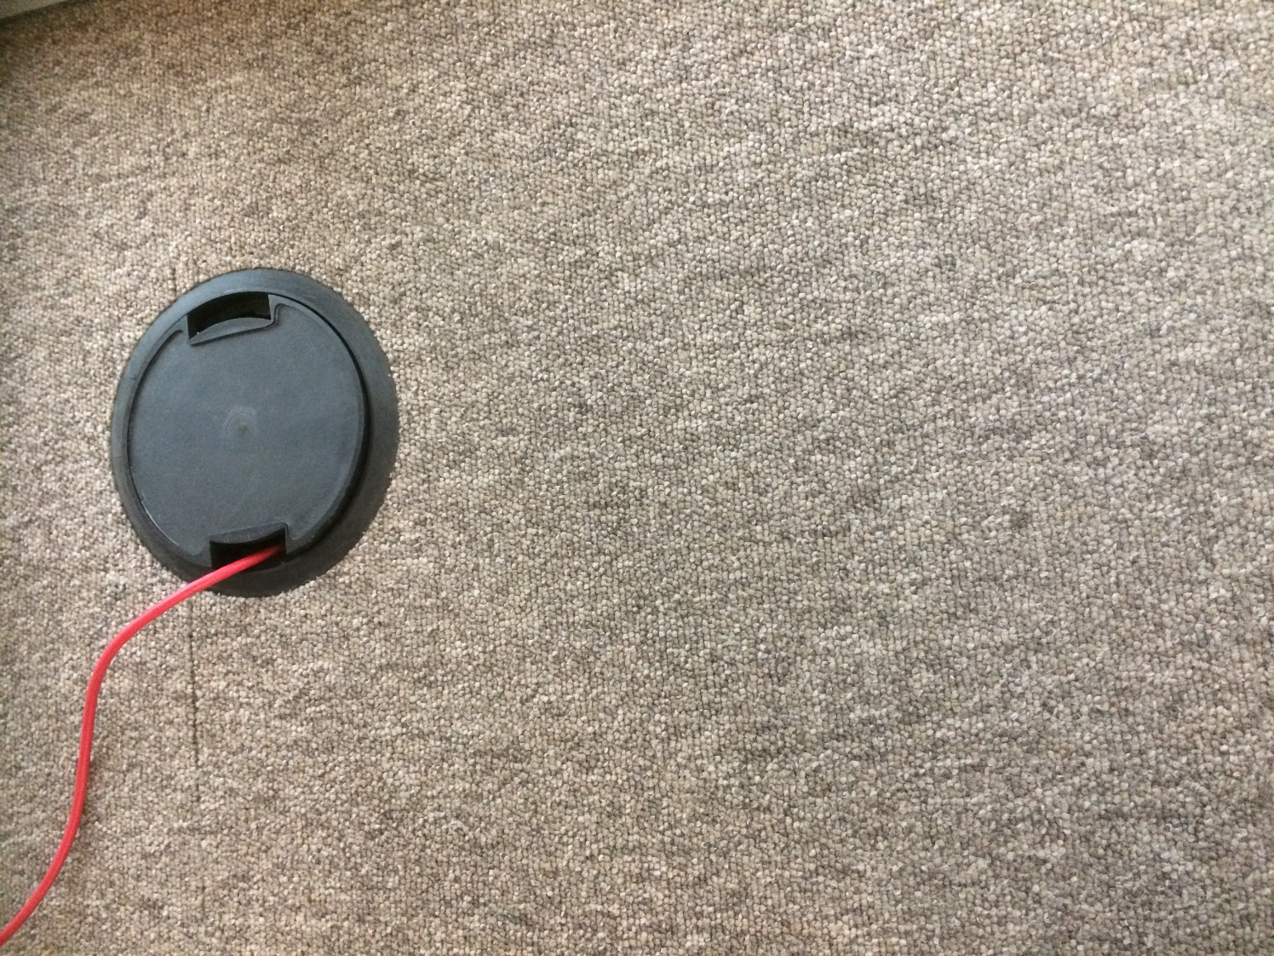
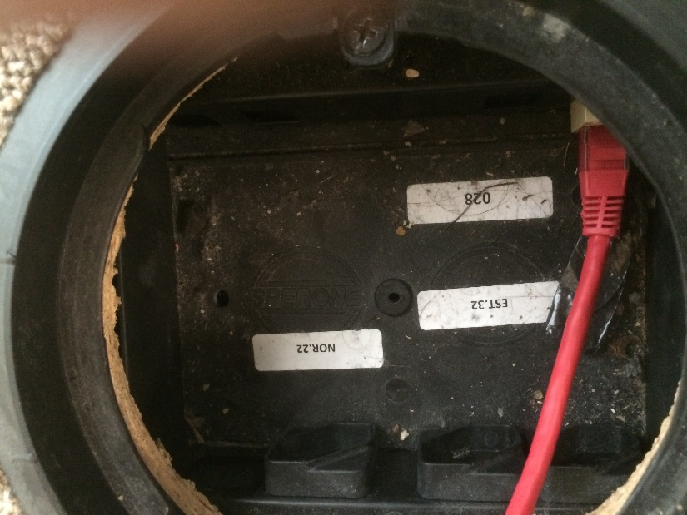
Tomadas e espelhos
Existem ainda caixas específicas para fixação embutida no piso. É desejável que os espelhos de tomada possuam espaço destinado a etiquetas de identificação de cada ponto

Slide 27

Setores da Infraestrutura
Área de trabalho
É o local onde o usuário interage com os equipamentos terminais de telecomunicações. Os componentes dessa área são todos aqueles compreendidos entre as tomadas e os equipamentos.
No máximo 3m de comprimento de patch-cords são admitidos na área de trabalho.

Slide 28
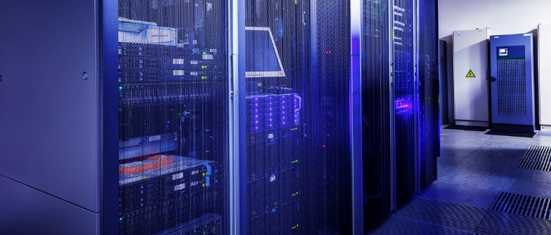
Setores da Infraestrutura
Sala de equipamentos
É a sala onde ficam os sistemas de comunicação, a central telefônica, os modems, os roteadores, os hubs da rede e, algumas vezes, os servidores. É possível, também, ter as facilidades de uma sala de telecomunicações, que pode estar localizada na área de entrada.
Deve ser segura, com ventilação adequada, fontes de energia auxiliares e espaço para os racks de equipamentos.

Slide 29
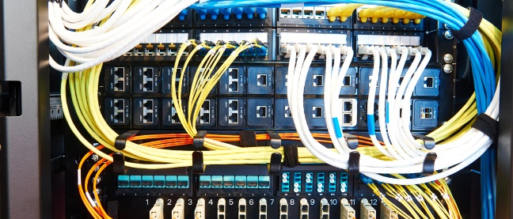
Setores da Infraestrutura
Sala de telecomunicações
É o local onde estão localizados os equipamentos ativos do sistema, bem como suas interligações com sistemas externos. Pode ser uma sala específica, um quadro ou shaft. Costuma-se, também, instalar no local o painel principal de manobras (Main Cross-Connect), que pode ser composto depatch-panels, blocos 110, blocos de saída RJ-45 ou distribuidores óticos; pode conter, também, hubs ou switches. Existem, frequentemente, uma ou mais salas de telecomunicações por andar.

Slide 30
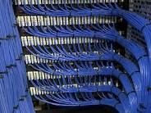
Patch Panel
Os patch panels são instalados nos painéis de distribuição e nas salas de equipamentos, sua largura padrão é de 19 polegadas para encaixar-se nos racks (largura padrão). Estes podem oferecer 24 ou 48 portas.

Slide 31
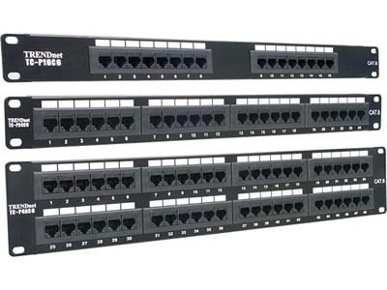
Patch Panel
Cada par, ponto de rede e tomada no patch panel deve ser identificado por uma referência única.
Em pequenas redes é possível manter uma tabela impressa junto do rack, em redes maiores é fundamental que os patch panels possuam espaço para o posicionamento de etiquetas de identificação

Slide 32
Patch Panel
Os patch panels são instalados nos painéis de distribuição e nas salas de equipamentos, sua largura padrão é de 19 polegadas para encaixar-se nos racks (largura padrão). Estes podem oferecer 24 ou 48 portas.

Slide 33
Patch Panel
Cada par, ponto de rede e tomada no patch panel deve ser identificado por uma referência única.
Em pequenas redes é possível manter uma tabela impressa junto do rack, em redes maiores é fundamental que os patch panels possuam espaço para o posicionamento de etiquetas de identificação

Slide 34
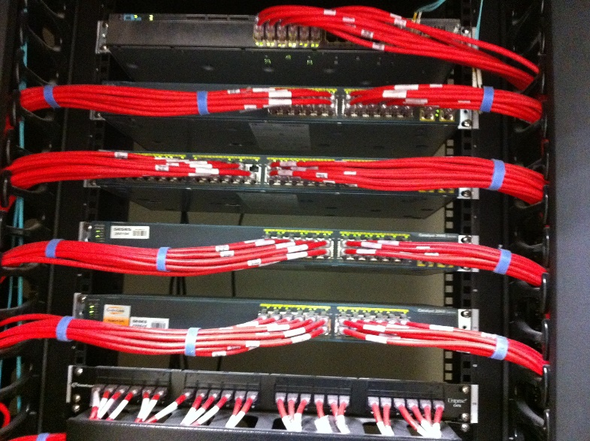
Patch Panel

Slide 35
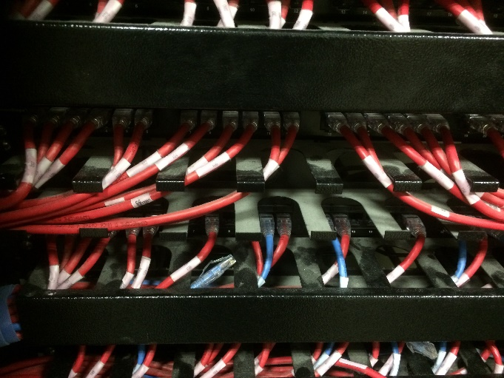
Organizador de cabos

Slide 36
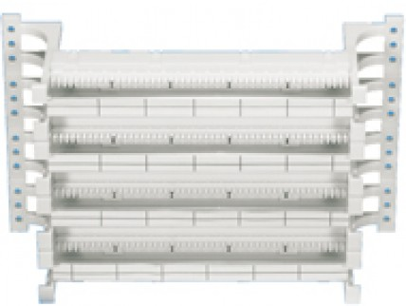
Bloco 110
São os painéis onde se faz a integração de cabos entre o cabeamento horizontal, a sala de telecomunicações e os sistemas de telefonia

Slide 37
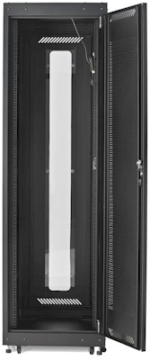
Gabinetes: Racks e Brackets
Os gabinetes e racks serem para fixar e organizar os patch panels e os ativos da rede.
A altura é medida em U (unit), cada unit representa 44,45 mm

Slide 38
Gabinetes: Racks e Brackets
Os gabinetes são racks fechados como armários e possuem o fundo e laterais removíveis.
Os racks pode ser ainda abertos, com uma base apoiada no piso e duas torres para fixação dos equipamentos.
Os brackets são bem simples pois são montador em uma chapa em formato de U cuja base é fixada em parede

Slide 39
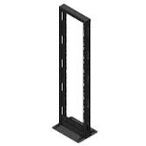
Gabinetes: Racks e Brackets
Rack Fechado
Rack Aberto

Slide 40
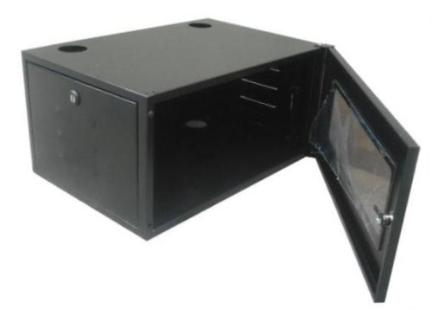
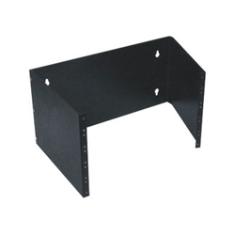
Gabinetes: Racks e Brackets
Mini Rack 7U
Bracket

Slide 41
Racks Fechados
O planejamento da rede deve levar em consideração as necessidades atuais e futuras para definir a quantidade e tamanho dos racks e também o espaço que será ocupado por eles.
Nos racks fechados recomenda-se a ocupação de, no máximo, 70% do espaço livre e a colocação de exaustores para dissipar o calor gerado pelos ativos da rede

Slide 42
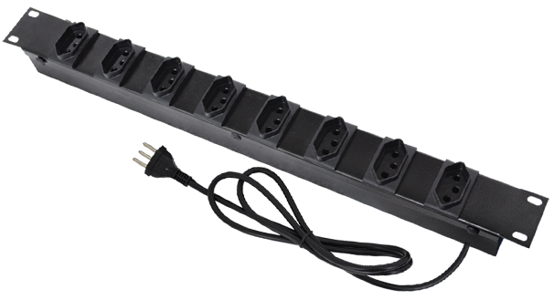
Régua de Tomadas para Rack
São utilizadas nos racks para alimentação dos ativos da rede. É importante que as réguas possuam capacidade para suportar 15 A a 250 V.
Algumas réguas têm comprimento de 19 polegadas o que facilita sua instalação no rack.

Slide 43
Patch Panel
Cada par, ponto de rede e tomada no patch panel deve ser identificado por uma referência única.
Em pequenas redes é possível manter uma tabela impressa junto do rack, em redes maiores é fundamental que os patch panels possuam espaço para o posicionamento de etiquetas de identificação

